Slide 1
國立中興大學
電子公文線上簽核系統功能
公文系統操作說明
二一零零科技股份有限公司 – ｅ化政府的最佳合作
伙伴

Slide 2
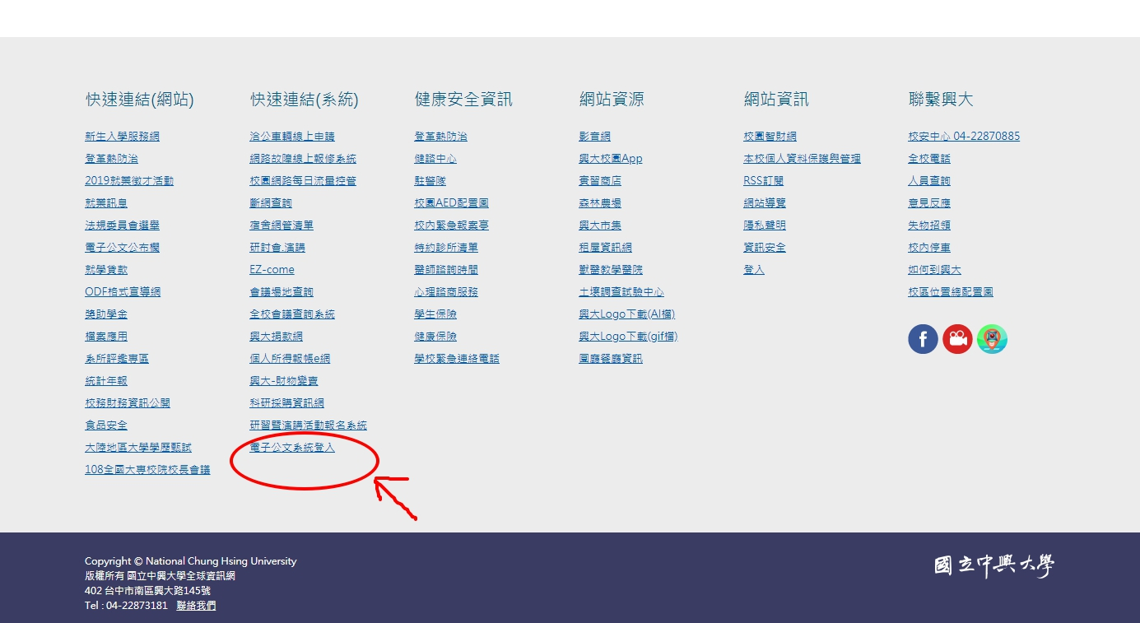
登入方式：
經由本校首頁，最下方快速連結，電子公文系統登入。

Slide 3
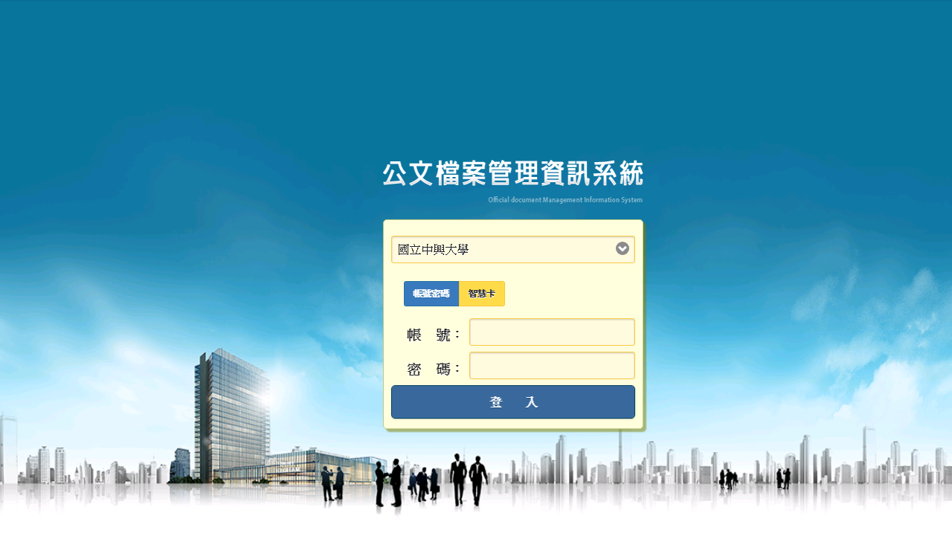
登入方式：
１、帳密登入：可以觀看公文、查詢公文、撰寫公文草稿及意見等。
２、智慧卡登入：使用自然人憑證。
簽辦公文完成時傳送會檢查電子印章及憑證。

Slide 4
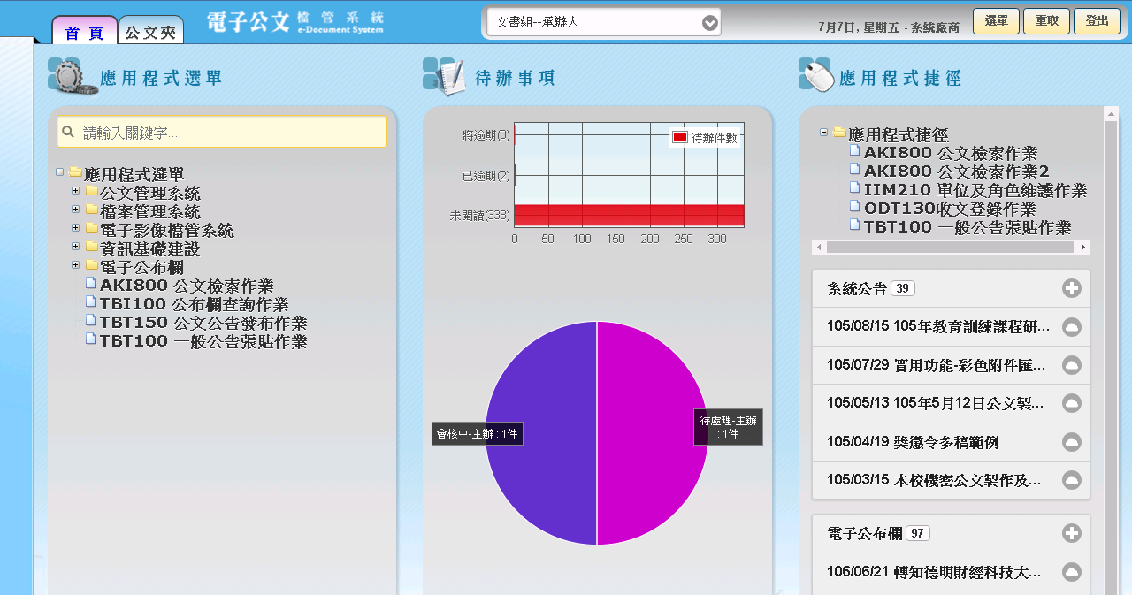
公文系統環境
系統首頁: 應用程式選單、 待辦事項、 公告區、
選單(提供關鍵字查詢)、(右上角，顯示常用捷徑)
最多顯示4個之待處理資料夾件數

Slide 5
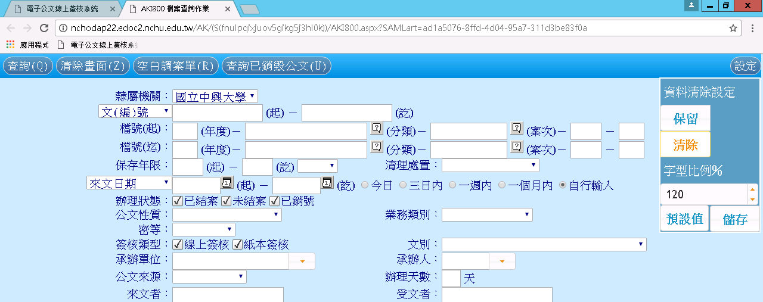
以分頁呈現各作業
獨立分頁中開啟不同作業畫面，方便切換
各作業畫面字體大小可以自訂 (會記憶)

Slide 6
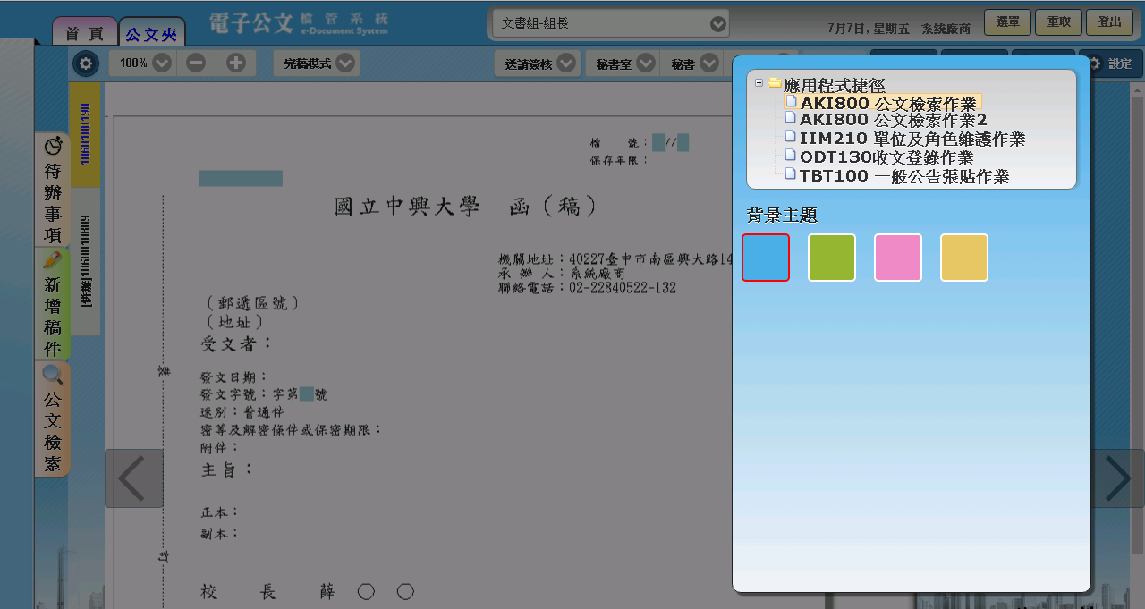
應用程式捷徑
應用程式捷徑：切換為首頁或公文夾呈現畫面時，或者簽核過程中，應用程式捷徑(選單鈕)仍可在畫面右上角顯示，讓使用者可隨時取用。

Slide 7
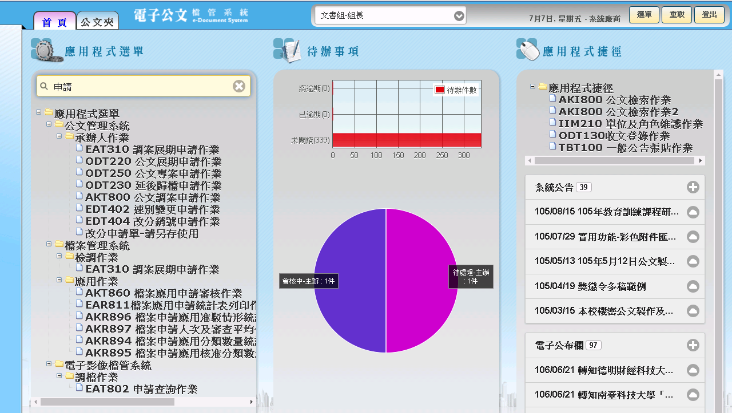
新增搜尋功能-選單
應用程式選單(提供關鍵字查詢) :

Slide 8
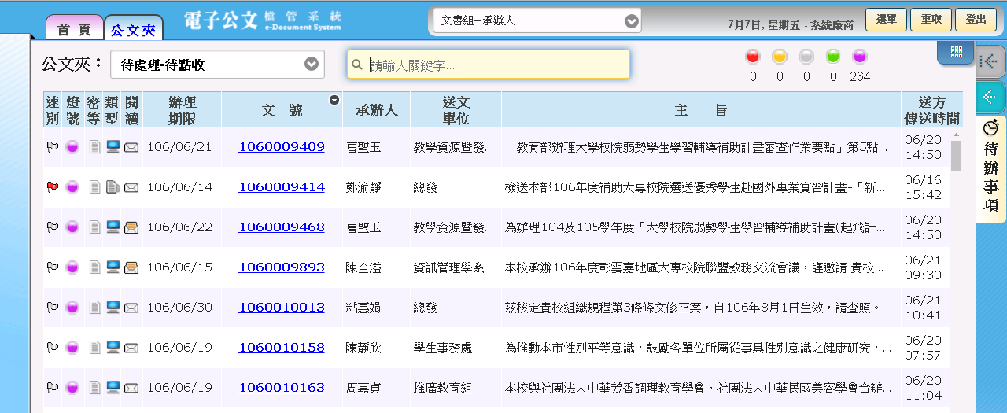
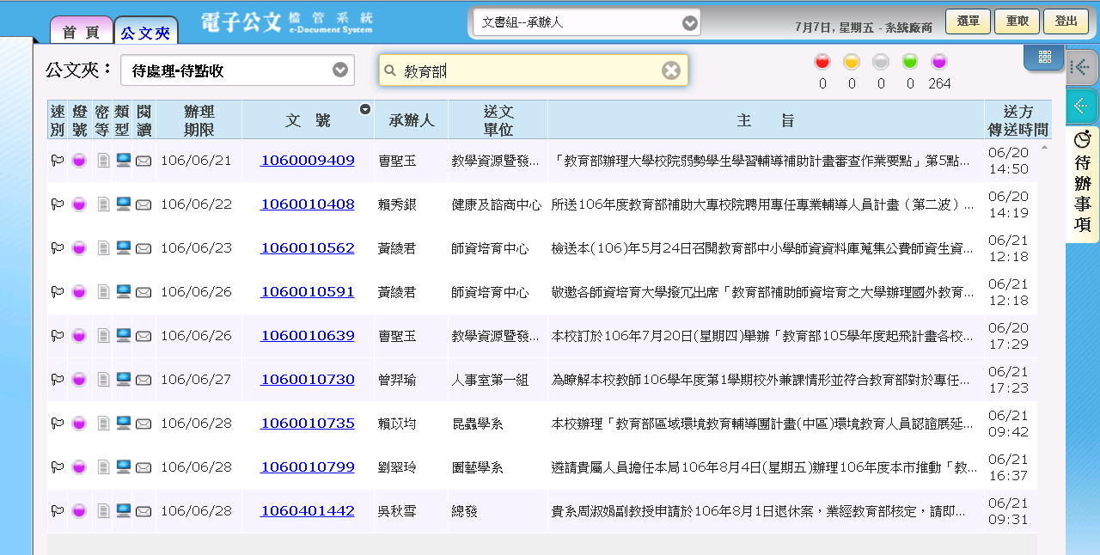
新增搜尋功能-公文清單
公文夾:顯示公文列表(提供關鍵字查詢,如文號末3碼、教育部等)

Slide 9
系統設計理念
儲存區
依現在想做什麼事，來決定由哪個抽屜取出相關公文(如：待辦事項、創稿、歷史簽辦、公文檢索 ) 。
NUI
工作標的
即公文或待編文稿。以實際公文樣貌提供所見即所得之編輯模式。
工作區
即辦公桌面。將取出之公文放在這裡辦理。想要快速翻查(清單、公文首頁縮圖)或調閱公文(目前想要辦理的文及附件、參照公文) 時，比照實際公文情況擺放。
功能物件
辦文時，使用者可以依直覺操作，點到哪裡，用到哪裡，系統即依此時候需要顯示什麼選項、依編輯內容顯示對應工具。

Slide 10
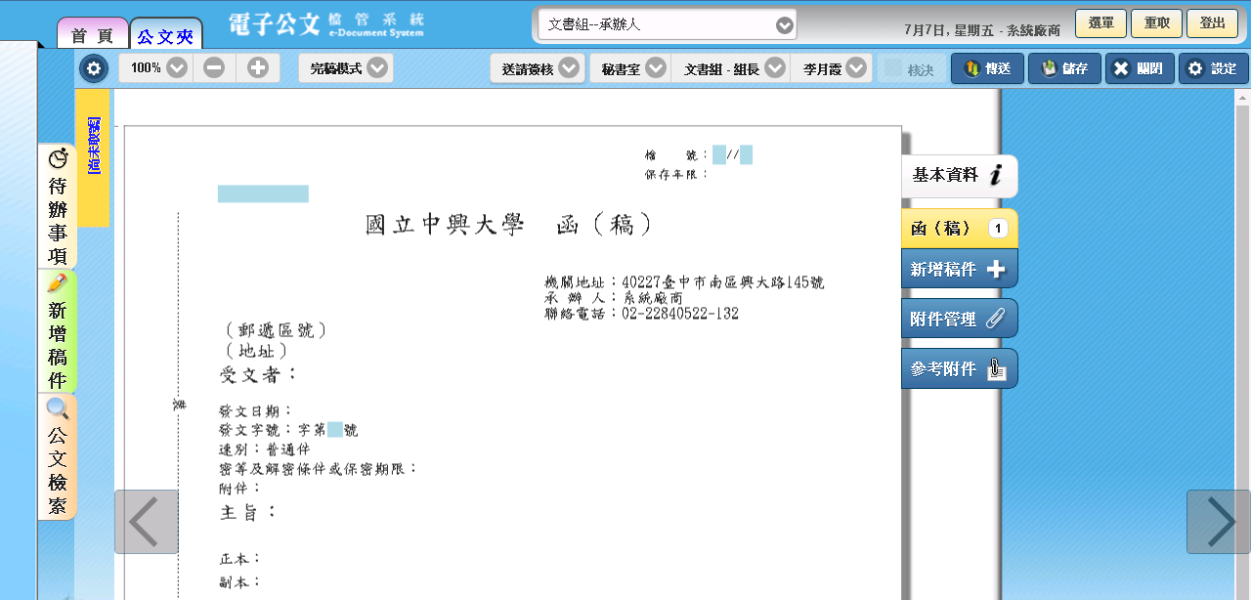
公文設計實例
公文文稿編輯畫面
長官簽核方式: 內文使用文稿編輯 (改稿)
所見即所得編輯
點到哪裡用到哪裡
公文
工作標的
功能圖示
立貼頁籤功能物件
文號標籤功能物件
文面欄位功能物件
翻到上一頁
(前一頁)
翻到下一頁
(後一頁)

Slide 11
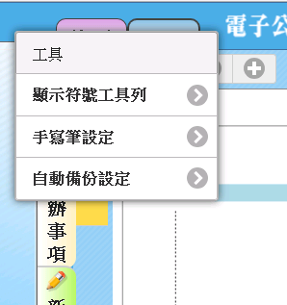
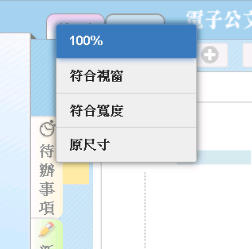
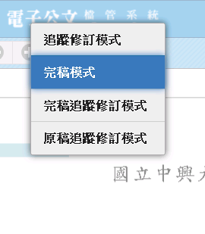
公文檢視設定
簽核模式有關功能：
於公文簽核情形下，提供與所有公文編輯有關之進階設定，如下圖標示。
顯示公文頁面比例可自選，且可記憶，方便自訂喜好檢視公文之比例

Slide 12
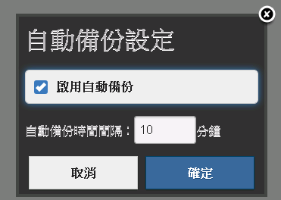
個人化設定-自動備份
(1)因瀏覽器可能誤被使用者按X或當住而關閉，公文系統無法提供任何
警示讓使用者及時儲存已編輯文稿內容，故提供自動儲存機制。
(2)公文系統預設會啟用備份功能，備份間隔10分鐘；可設定備份間隔之
最短下限為5分鐘。相關文稿檔案儲存於伺服機上，由本系統自行管理。
(3)系統正常關閉公文時，會主動清除備份之文稿。
若異常關閉公文時，則下次開啟公文會詢問是否要回存公文。

Slide 13
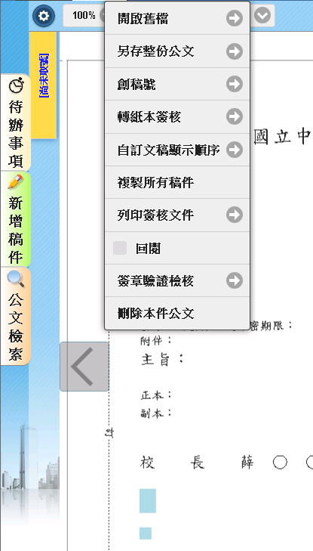
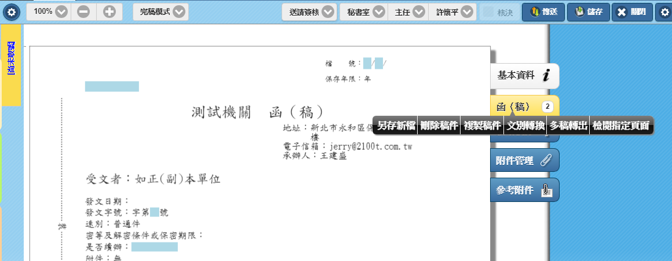
功能選單
整份公文有關功能：
與現行編輯整份公文有關之操作功能。
「公文文號」選單提供之較常用功能主要是與整份公文有關的功能，如要「創稿號」。
與個別文稿有關的功能則放在文稿頁籤之功能選單上。

Slide 14
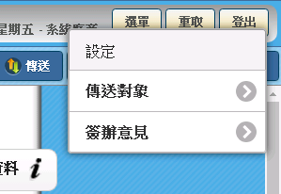
功能選單-簽辦及傳送
上方快捷按鈕：為簡化系統操作界面，避免使用者無所適從，只保留簽核公文後最常用之功能鈕。

Slide 15
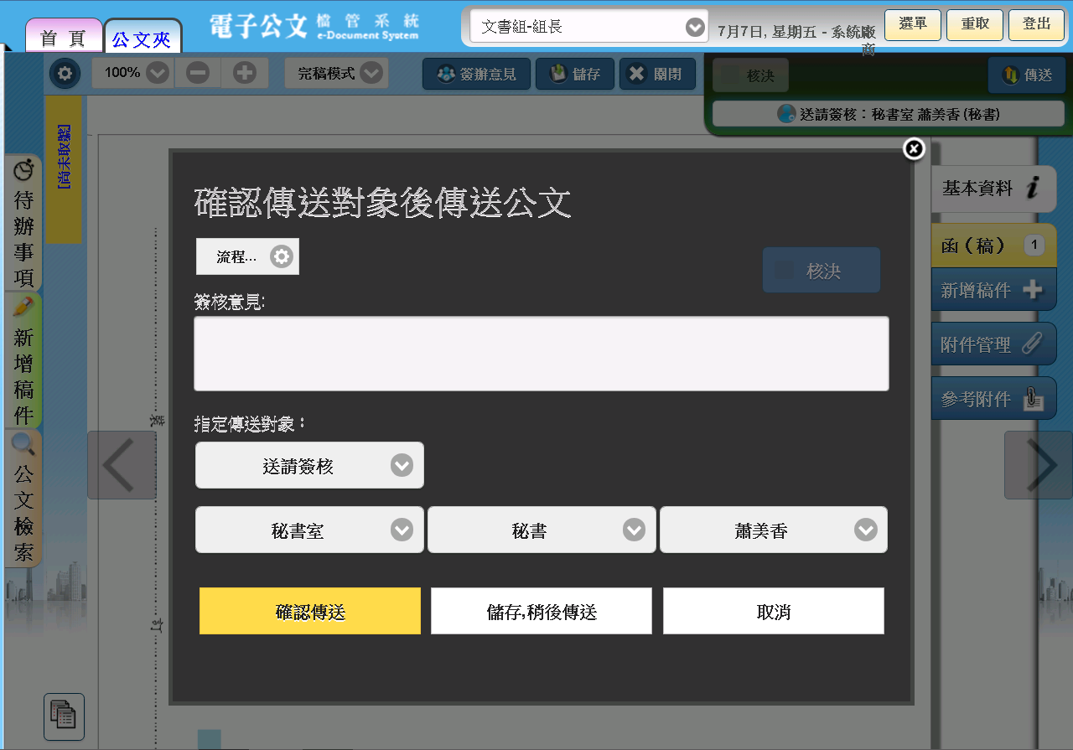
功能選單-傳送對象設定
傳送對象設定：
電腦螢幕若為一般解析度，可在文稿畫面上方直接設定 ，如A處(下拉按鈕)，
較小螢幕 (解析度小於1280x1024)，可進入 B 處流程設定子視窗。
A
B

Slide 16
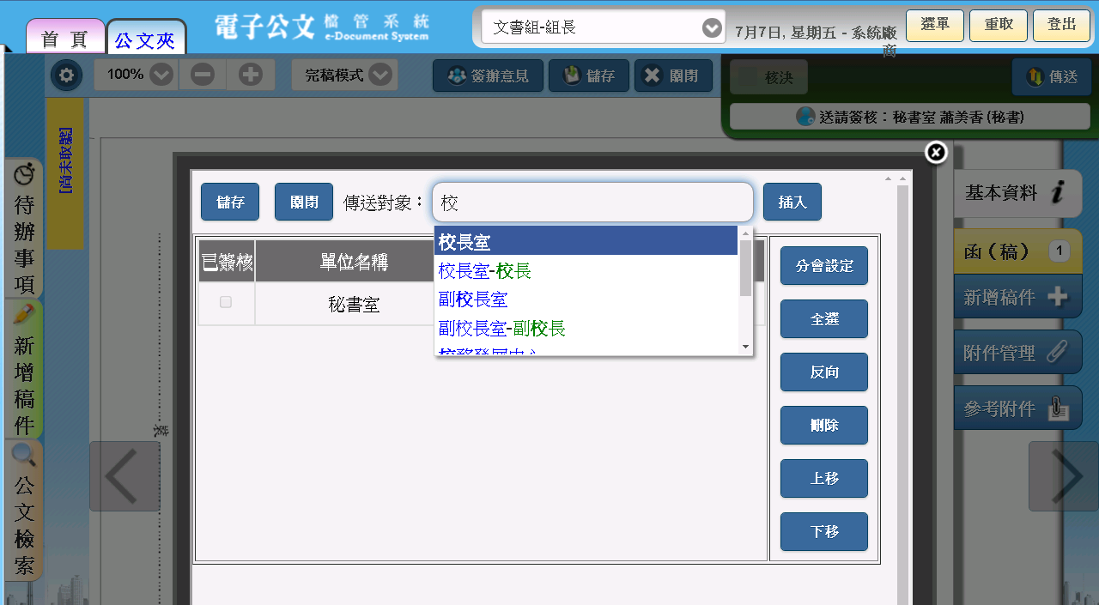
設定預排流程
設定預排流程：流程設定子視窗(含預排之流程及分會設定)—敲入關鍵字

Slide 17
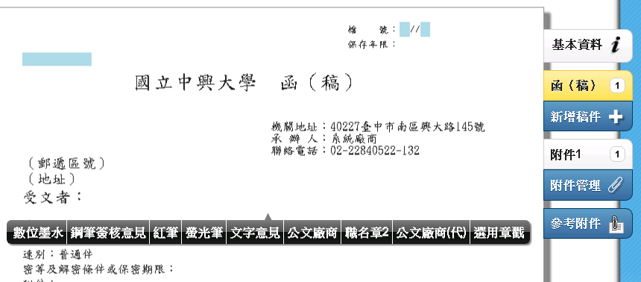
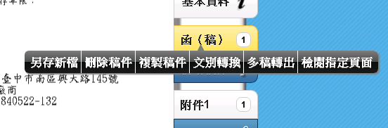
功能選單-依需求呈現
公文內文稿有關功能：點選公文頁面、公文側邊頁籤、附件頁面等處，系統對應顯示使用者可用之簽核工具及相關功能選單。
點選公文頁面或簽核框
點選附件頁面
點選公文頁籤

Slide 18
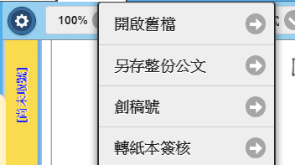
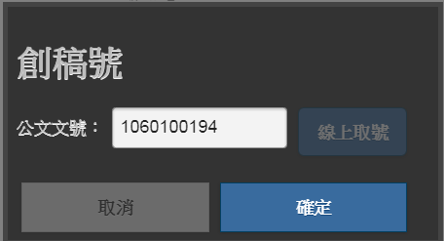
如何取創稿號
取創稿號方式
(來文使用收文號，不用取號)

Slide 19
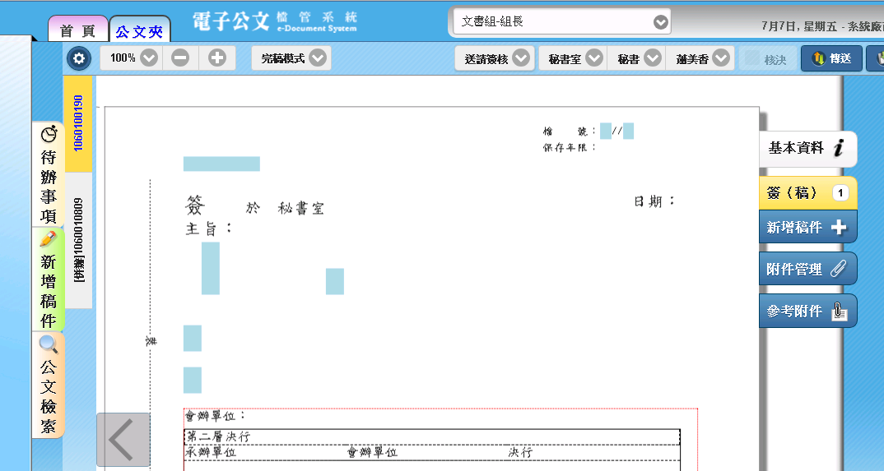
文稿編輯方式
併案號：公文有併案時顯示於文號頁籤下方，並可點選檢視
文稿編輯：無欄位名稱者，以透明藍底提示該處可以編輯。

Slide 20
所見即所得編輯方式
下拉選取 以選單設定 查詢及帶回
直接輸入

Slide 21
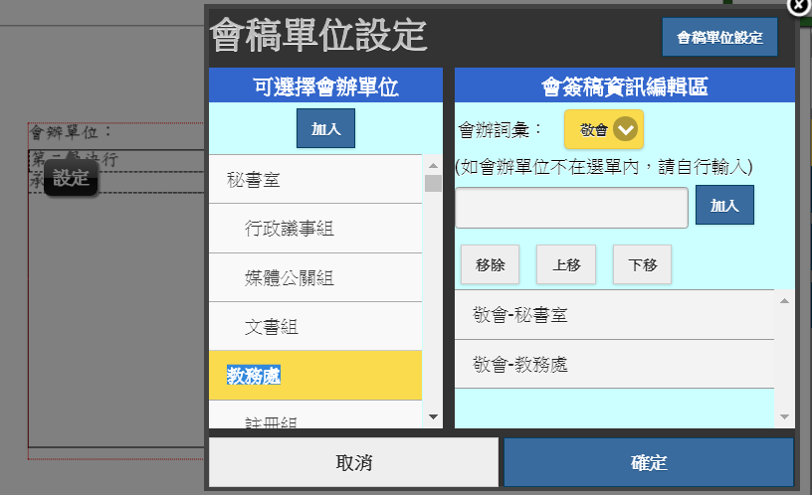
如何設定會辦單位
會辦子視窗：點「會辦單位：」，選「設定」進入子視窗中進行設定。超過2個以上單位一樣會自動產生簽稿會核單。

Slide 22
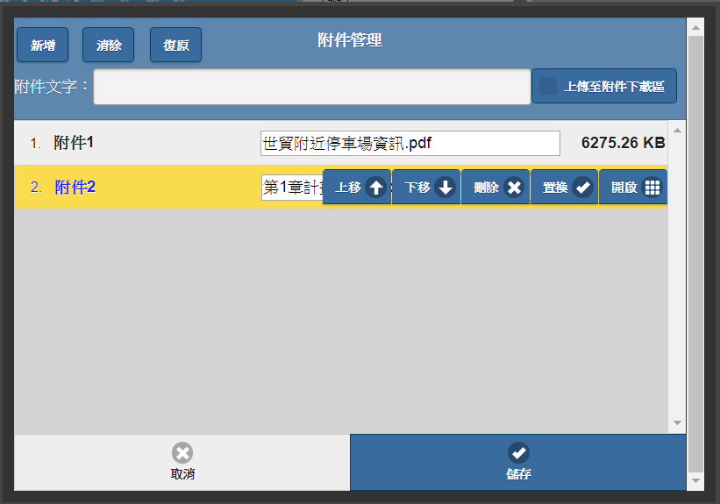
附件管理及附件下載區使用
點文稿右方的「附件管理」頁籤，即顯示附件管理子視窗。
勾選「上傳至附件下載區」可設定發文時，將大附件上傳至附件下載區，供受文者以發文號、發文日期及識別碼查詢下載該公文之附件檔。
文面「附件」欄會顯示提示下載之字串。

Slide 23
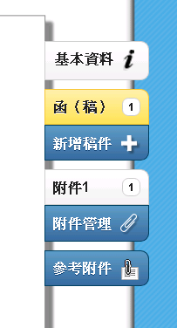
附件轉檔、參考附件
附件頁面上傳
(1)附件上傳完成時，會產生頁面，並會出現頁碼數字。
(2)在上傳未完成（數字未出現）前，不可傳送出去。
(3)若上傳失敗，則數字未出現，附件2字的顏色變為藍色。
此時請刪除原有附件，重新上傳一次，
參考附件
承辦人陳核公文時(以稿代簽)，需夾帶附件供長官一併核閱，但發文時卻不需包含這個附件。故本系統提供參考附件功能。
(1)此類參考附件屬於整份公文，不屬於任何文稿，故發文時不會帶出附件。
(2)此類參考附件經評估無簽核或編修需求，故不匯出簽核頁面，以免頁面過多、檔案過大無法進行線上簽核，並減少系統傳送及儲存負載。
(3)參考附件頁籤顯示於簽核公文右方立貼頁籤處，稿件附件頁籤之後。

Slide 24
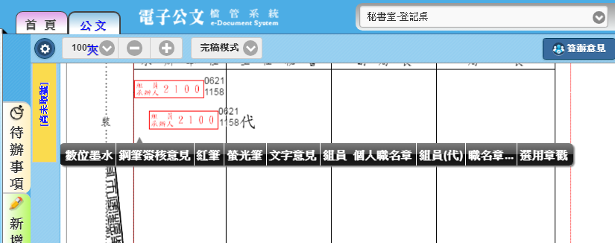
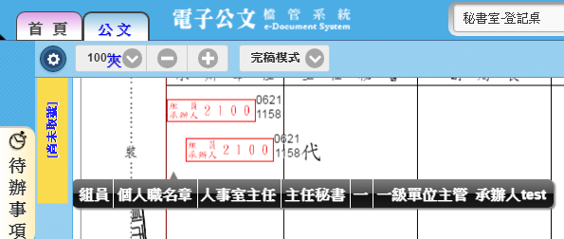
如何快速蓋用職名章
簡便的蓋用職名章方式: 預設職名章、預設職名章(代)、多組職名章選用

Slide 25
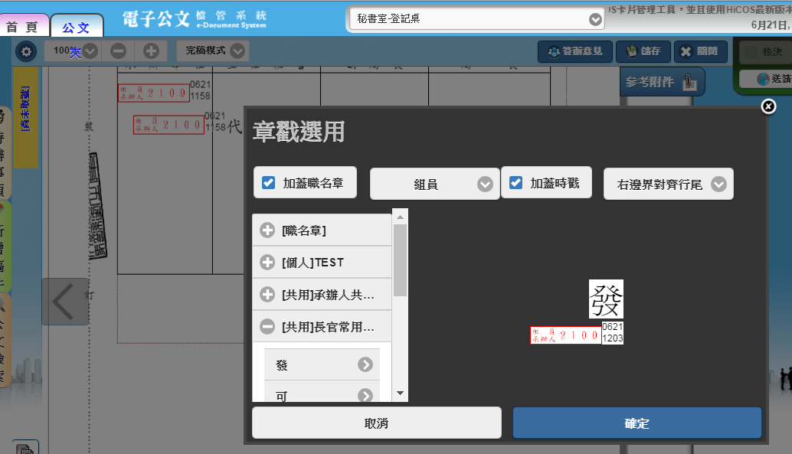
章戳選用功能
章戳選用(子視窗中設定)

Slide 26
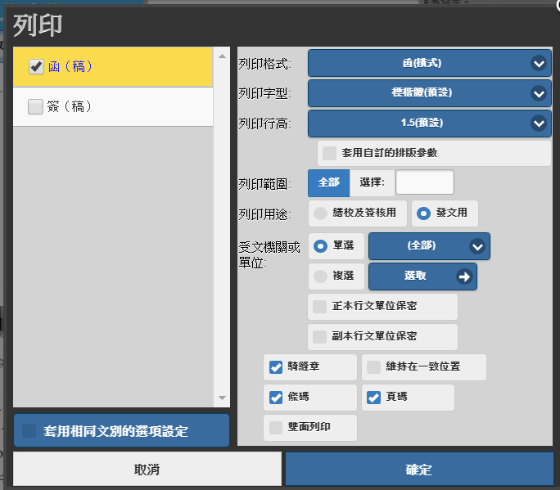
文稿列印功能
文稿列印

Slide 27
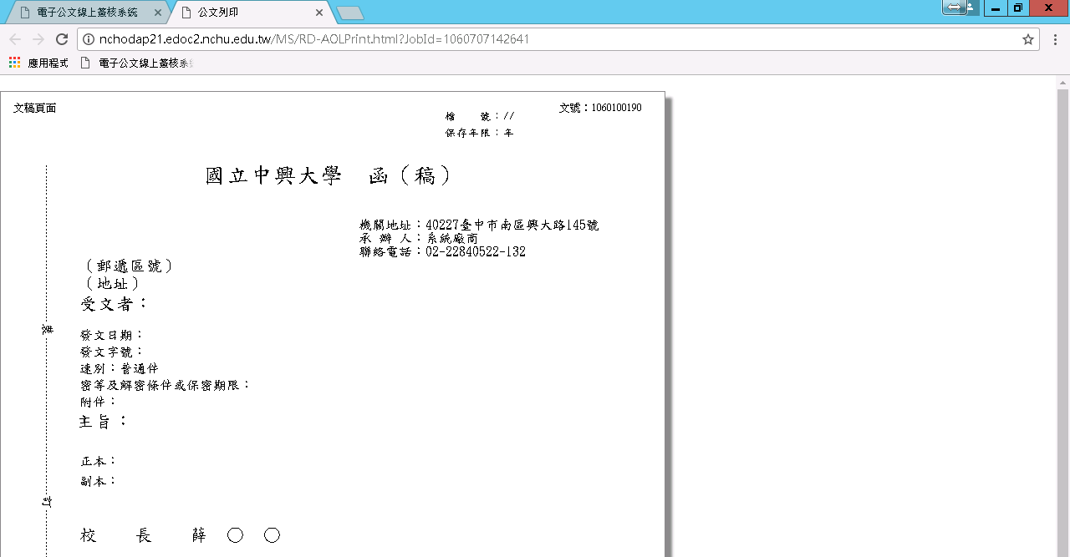
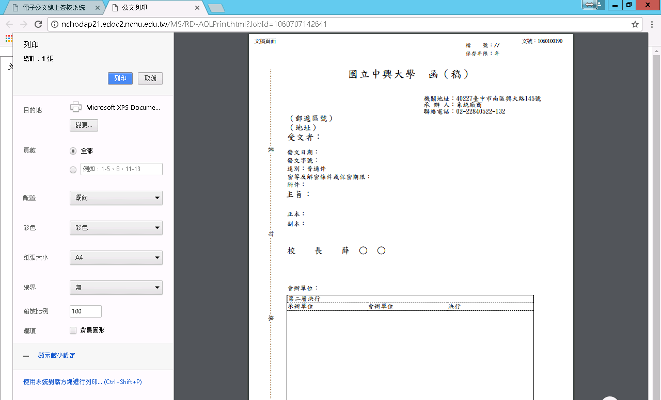
以預覽網頁方式列印
文稿列印(另開瀏覽器分頁預覽文稿，以網頁方式列印，各瀏覽器列印視窗不同)

Slide 28
其他說明事項
◎新電腦或電腦重灌後，必須先設定:
1.下載安裝跨平台網頁元件，HiCOS_Client
https://moica.nat.gov.tw/rac_plugin.html
2. Chrome瀏覽器設定，允許彈出視窗，設定2個允許網址
設定=>進階=>網站設定=>彈出視窗=>允許
localhost、
[*.]edoc2.nchu.edu.tw
◎公文檢視:不同瀏覽器由於使用預設字體、對行距、字距，中英文混用、
頁末斷行等情形之解讀不完全相同，可能導致文稿顯示結果略有差異。
◎歷史檢視，完稿模式與追蹤修訂模式。
◎列印文稿時，瀏覽器會主動加上首頁及頁尾或縮放檢視等設定，
會影響列印文稿結果，須再自行調整(提供FAQ文件)
◎草稿匣中欲保留草稿公文，可自行另存文稿成 .xml檔案至自己電腦硬碟內
存放，之後以開啟舊檔功能(找 .xml檔案) 可帶入舊稿件。

Slide 29
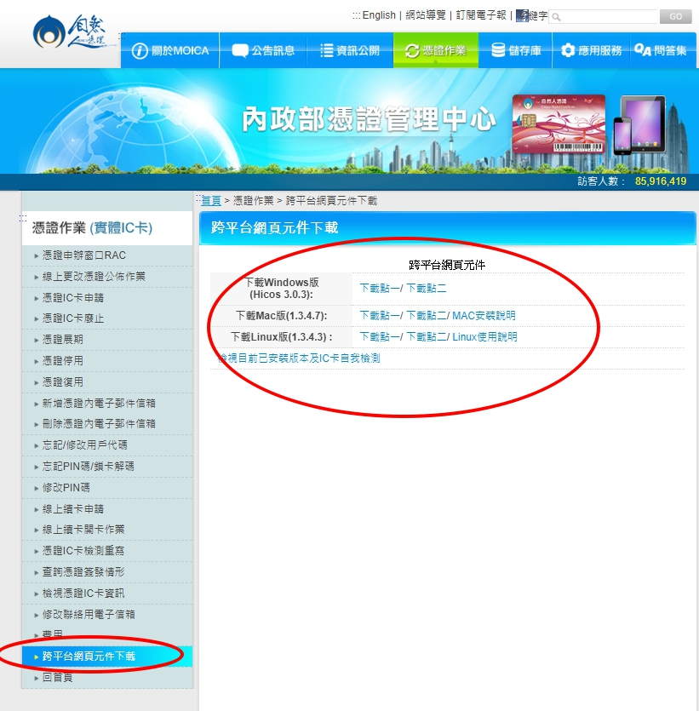
跨平台網路元件:

Slide 30
實作練習
◎來文創「便簽」寫擬辦。
◎創稿，寫簽呈。（簽、便簽）
◎創稿，寫函。（函、書函）
◎ aki800公文檢索練習。

Slide 31
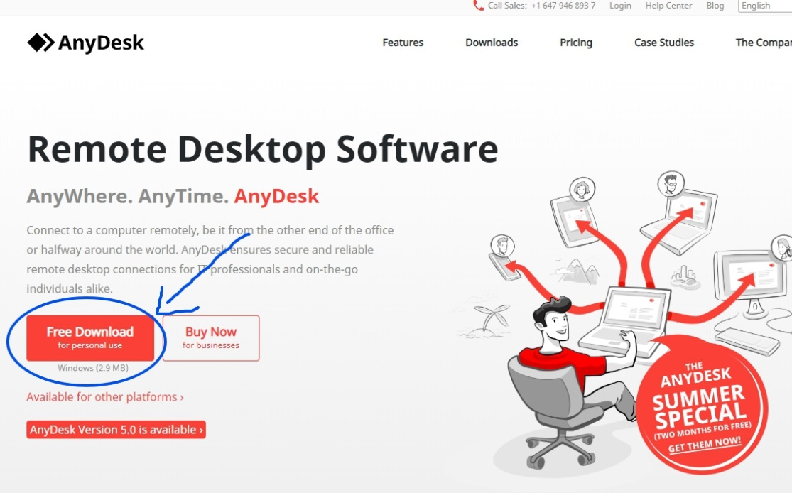
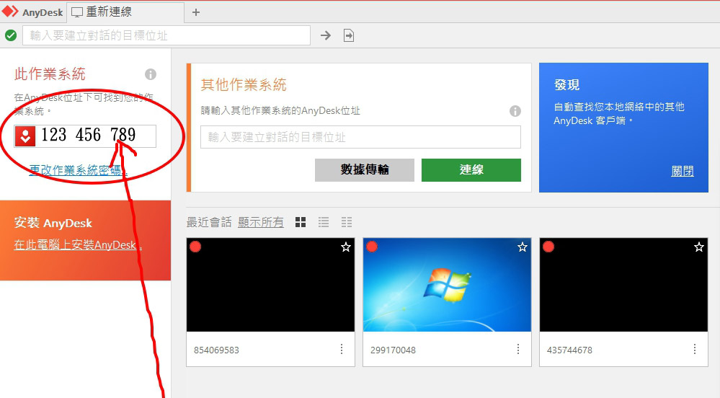
有問題詢問時，使用遠端軟體
◎遠端軟體 anydesk
下載檔案，免安裝，
開啟後出現9個數字。

